Slide 1
Translation of Contracts

Slide 2
عقد ايجار Lease

Slide 3
في هذا اليوم الأول من سبتمبر عام 2003، الموافق لليوم ____ من ____ عام ____هـ تم إبرام هذا العقد في مدينة ____، في المملكة الأردنية الهاشمية، فيما بين كل من:

Slide 4
On this 1st day of September 2003, corresponding to the ____ day of ____ 14__A.H. in the city of ____, Hashemite Kingdom of Jordan, this lease is made between:

Slide 5
1ـ ــــــــــــــــــــــــــــــ، وهو مواطن أردني يحمل هوية رقم _______ الصادرة بمدينة _______ بتاريخ _________ مهنته رجل أعمال، وعنوانه هو ص.ب (____)، ____ ____، المملكة الأردنية الهاشمية, (ويشار إليه فيما يلي بكلمة "المؤجر")، و

Slide 6
1. _________________, Jordanian national possessing national identity card No. _____________ issued in the city of _________, on ________, businessman by profession, whose address is P.O. Box ____, ____ ____, The Hashemite Kingdom of Jordan (hereinafter referred to as the “Lessor”); and

Slide 7
2ـ شركة الإعمار للتجارة و الاستثمار، وهي شركة أردنية رقم سجلها التجاري ______، وعنوانها ص.ب (____)، ____ ____، المملكة الأردنية الهاشمية، ويمثلها لغرض إبرام عقد الإيجار هذا وليد السيوطي، وهو مواطن أردني يحمل هوية رقم ______، صادرة بمدينة _________ بتاريخ ___________ (ويشار إليها فيما يلي بكلمة "المستأجر").

Slide 8
2. Construction Company for Trading & Investment, a Jordanian company with commercial registration number ______, having in address at P.O. Box ____, ____ ____, Hashemite Kingdom of Jordan, and represented for the purposes of entering this lease by Waleed Al Soyouti, Jordanian national bearing national identity card number _____, issued in the city of on (hereinafter referred to as the “Lessee”).

Slide 9
ترجمة وثيقة درجات

Slide 10
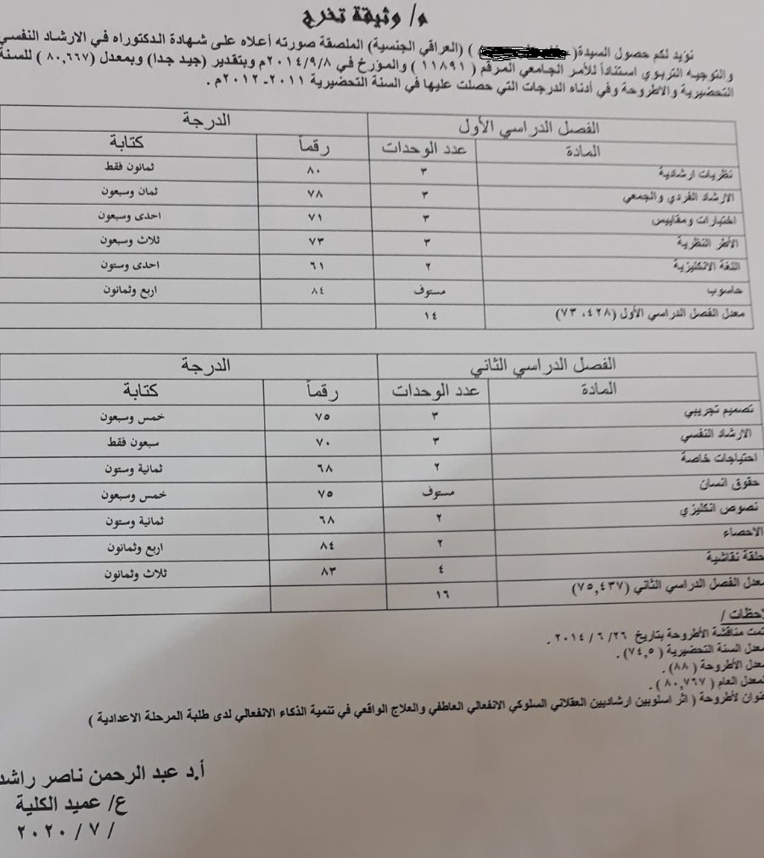

Slide 11
Graduation Script

Slide 12
This is to certify that ( ), (Iraqi Nationality) whose photo is affixed above, has been awarded Ph.D. degree in Psychological Counselling and Educational Guidance according to the university order (11891) in 8 / 9 / 2014 rating of (Very Good) with an average of (80,667) for the preparatory year and dissertation. Hereafter, the marks she obtained during the preparatory year of the study in (2011-2012).

Slide 13
ترجمة بطاقة سكن

Slide 14
Type ( 3 ) Token / A 2s Diyala Order / 2986236 Form Drafting Date : 13 / 5 / 2010 Name and Rank of Form Organizer Signed F. Lieutenant Hadi Mijbil Abdullah Al-Karkhi | Republic of Iraq Ministry of Interior Directorate General of Nationality Directorate of Central Information Bureau Name of Office : New Baqouba Householder : MUAYAD ABDULHUSSEIN Address : Q. 402 , Av. 67 , St. 6 Form No. : 2856

Slide 15
Republic of Iraq Iraqi Medical Association Name : AHMED HASSAN Occupation : Physician Registration No. : 23882 Registration Date : 4 / 10 / 1995 Expiry Date : 31 / 12 / 2014 Signed Chief Physician Nadhim Abdul-Hameed Qasim

